Slide 1

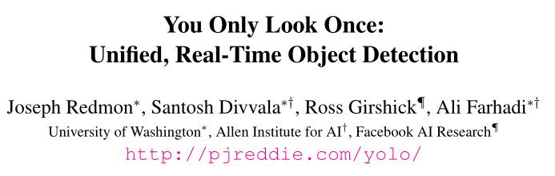
你只需看一次：
统一的，实时的目标检测
汇报人：蒲 尧

Slide 2


目录
1
研究背景（意义）
2
问题描述
CONTENTS
3
解决方案
4
实验分析
5
总结展望

Slide 3
研究背景（意义）
目标检测是计算机视觉中的一个核心问题。
检测管道通常首先从输入图像中提取一组鲁棒特征(Haar ， SIFT ，HOG，卷积特征)。然后，使用分类器[36,21,13,10]或定位器[1,32]在特征空间中识别目标。这些分类器或定位器要么在整个图像上以滑动窗口的方式运行，要么在图像中的某些区域子集上运行。
有以下模型：可变形的部件模型（Deformable parts models（DPM）），区域卷积网络（R-CNN），其他快速检测器，Deep MultiBox，OverFeat，MultiGrasp。
虽然上述有些模型的mAP达到了较高水平，但是速度较慢。

Slide 4
问题描述
如何改进现有方法，进行快速、实时、端对端、高mAP的目标检测？

Slide 5
解决方案
本文提出了一种新的目标检测方法YOLO。先前的目标检测工作先提出建议框，再使分类器重新进行检测。相反，本文将对象检测作为一个回归问题，即同时计算空间分离的边界框和相关的类概率。一个单一的神经网络预测边界盒和类概率直接从完整的图像在一次评估。由于整个检测管道是一个单一的网络，它可以端到端直接对检测性能进行优化。
YOLO统一架构非常快。基本YOLO模型以每秒45帧的速度实时处理图像。一个更小的网络，Fast YOLO，处理速度惊人的155帧每秒，同时仍然实现了两倍于其他实时探测器的mAP。与最先进的检测系统相比，YOLO的定位误差更大，但预测背景误报的可能性更小。

Slide 6
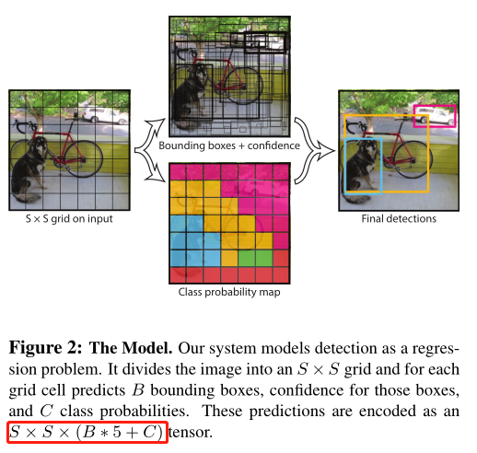
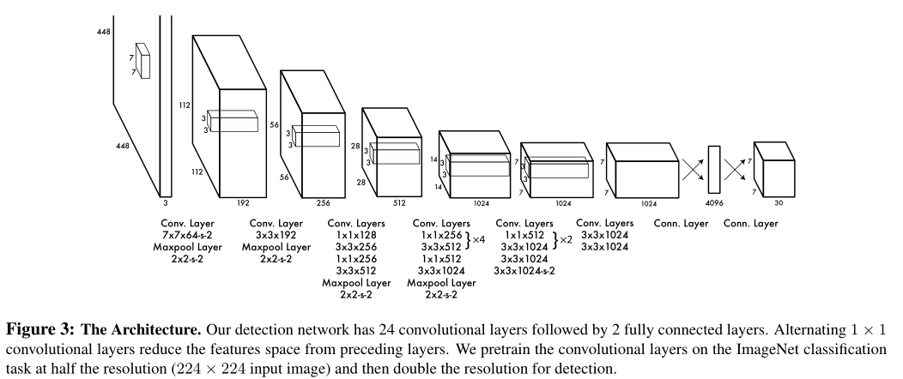
解决方案-模型介绍
1.网络设计
网络架构是受GoogLeNet图像分类模型[34]的启发。该网络有24个卷积层，然后是2个全连接层。与GoogLeNet使用的初始模块不同，作者简单地使用1×1简化层，然后是3×3卷积层，类似于Lin等人的[22]。
该网络的最终输出是预测的7 × 7 × 30张量。S=7,B=2,C=20。

Slide 7

解决方案-模型介绍
2.训练
作者在ImageNet 1000级比赛数据集[30]上预训练该卷积层。为了进行预训练，作者使用图3中的前20个卷积层，然后是1个平均池化层和1个完全连接层。作者对这个网络进行了大约一周的训练，并在ImageNet 2012验证集上实现了88%的单一作物前5名的精度，这与Caffe的Model Zoo[24]中的GoogLeNet模型相当。作者使用暗网框架进行所有的训练和推理[26]。
Ren等人的研究表明，在预先训练的网络中同时添加卷积层和连接层可以提高性能[29]。根据他们的例子，作者添加了4个卷积层和2个权值随机初始化的全连接层。检测往往需要细粒度的视觉信息，因此作者将网络的输入分辨率从224 × 224提高到448 × 448。
最后一层预测类概率和边界盒坐标。作者通过图像的宽度和高度规范化边框的宽度和高度，使它们落在0和1之间。作者将边界框的x和y坐标参数化为特定网格单元位置的偏移量，因此它们的边界也在0和1之间。
作者在最终层使用一个线性激活函数，所有其他层使用以下泄漏纠正线性激活:

Slide 8
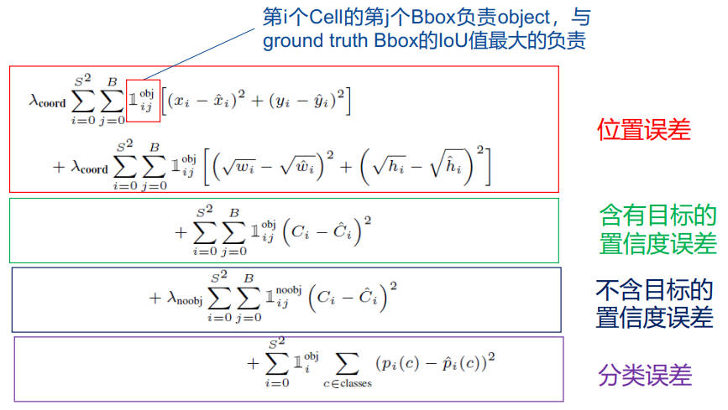
解决方案-模型介绍
2.训练
为了弥补定位误差，作者增加了包含盒坐标预测的损失，并减少了不包含对象的盒的置信度预测的损失。作者使用了两个参数，λ_coord和λ_noobjt。作者设置λ_coord= 5和λ_noobj= .5。
YOLO损失函数如右：

Slide 9
解决方案-模型介绍
3.推理
就像在训练中，对于测试图像，预测检测只需要一个网络评估。在PASCAL VOC上，该网络预测每个图像的98(7x7x2)个边界框和每个框的类概率。与基于分类器的方法不同，YOLO在测试时非常快，因为它只需要单个网络评估。
通常情况下，对象归属于哪个网格单元是很清楚的，并且网络只对每个对象预测一个框。然而，一些较大的物体或靠近多个单元边界的物体可以被多个单元很好地定位。非最大抑制（non-maximal suppression ）可用于修复这些多重检测。虽然非最大抑制并不像R-CNN或DPM那样对性能至关重要，但非最大抑制增加了23%的mAP。

Slide 10
解决方案-模型介绍
4.局限
因为每个 grid cell 中只能预测2个 boxes，以及有一个类别。这种太强的空间约束，限制了 YOLO 对于相邻物体的检测能力，一旦相邻的物体数量过多，YOLO 就检测不好了。如对于一群鸟儿，这种相邻数量很多，而且又太小的物体，YOLO 难以进行很好的检测。
对于图像中，同一类物体出现新的、不常见的长宽比时，YOLO 的泛化能力较弱。
最后，loss functions 中对于 small bounding boxes，以及 large bounding boxes 的误差，均等对待。尽管正如前面提到的，大尺寸 bounding box 的 error 与小尺寸 bounding box 的 error，其影响是不同的。即使用了平方根的技巧优化了这个问题，但是这个问题还得得到更好的解决。
YOLO 中最主要的误差仍是定位不准造成的误差。

Slide 11
解决方案-与其它检测系统对比
①可变形部件模型（Deformable parts models）：
可变形零件模型(DPM)使用滑动窗口方法进行目标检测[10]。DPM使用一个不相交的管道来提取静态特征、对区域进行分类、预测高分区域的边界框等。
而本文作者的系统用一个卷积神经网络代替了所有这些不同的部分。该网络可以同时进行特征提取、边界框预测、非最大抑制和上下文推理。该网络不是静态特征，而是在线训练特征，并为检测任务优化它们。该统一架构带来了比DPM更快、更准确的模型。
②区域卷积网络（R-CNN）：
R-CNN及其变体使用区域建议而不是滑动窗口来寻找图像中的对象。选择搜索[35]生成潜在的边界框，卷积网络提取特征，支持向量机对边界框评分，线性模型调整边界框，非最大抑制消除重复检测。这个复杂的管道的每个阶段都必须精确地独立调整，产生的系统非常缓慢，在测试时间[14]时每张图像需要超过40秒。
YOLO和R-CNN有一些相似之处。每个网格单元提出潜在的边界框，并使用卷积特征对这些框进行评分。然而，该系统在网格单元上设置了空间限制，这有助于减轻对同一对象的多次检测。该系统还提出了更少的边界框，每幅图像只有98个边界框，而选择搜索大约有2000个。最后，该系统将这些单独的组件组合成一个单独的、共同优化的模型。

Slide 12
解决方案-与其它检测系统对比
③其他快速检测器：
Fast and Faster R-CNN专注于通过共享计算和使用神经网络提出区域而不是选择性搜索[14][28]来加快R-CNN框架。虽然与R-CNN相比，它们在速度和准确性方面都有所提高，但它们的实时性仍然不够。
许多研究工作集中在加快DPM管道[31][38][5]上。它们加速HOG计算，使用级联，并将计算推到GPU上。然而，只有30Hz的DPM[31]可以实时运行。
YOLO没有尝试优化大型检测管道的单个组件，而是完全抛弃了管道，而且通过设计实现速度很快。对于人脸或人等单一类别的检测器可以进行高度优化，因为它们处理更少的变化[37]。YOLO是一种通用检测器，可以同时检测多种对象。
④深度多盒子（Deep MultiBox）
与R-CNN不同，Szegedy等人训练卷积神经网络来预测感兴趣的区域[8]，而不是使用选择性搜索。MultiBox还可以通过用单类预测代替置信预测来进行单目标检测。
然而，MultiBox不能进行一般的目标检测，仍然是一个更大的检测管道中的一部分，需要进一步的图像补丁分类。YOLO和MultiBox都使用卷积网络来预测图像中的边界框。
但YOLO是一个完整的检测系统。

Slide 13
解决方案-与其它检测系统对比
⑤OverFeat：
Sermanet等人训练一个卷积神经网络进行定位，并对该定位器进行检测[32]。OverFeat可以有效地进行滑动窗口检测，但它仍然是一个不相交的系统。OverFeat优化的是定位，而不是检测性能。
与DPM一样，定位器在进行预测时只看到本地信息。OverFeat无法对全局背景进行推理，因此需要大量的后处理来产生相干探测。
⑥MultiGrasp：
作者的工作在设计上与Redmon等人[27]的抓取检测工作类似。本文的网格方法的边界盒预测是基于MultiGrasp系统回归到抓取。然而，抓取检测比对象检测简单得多。
对于包含一个对象的图像，MultiGrasp只需要预测一个可抓取区域。它不需要估计物体的大小、位置或边界，也不需要预测物体的类别，只需要找到一个适合抓取的区域。
对于一张图像中多个类的多个对象，YOLO预测边界框和类概率。

Slide 14
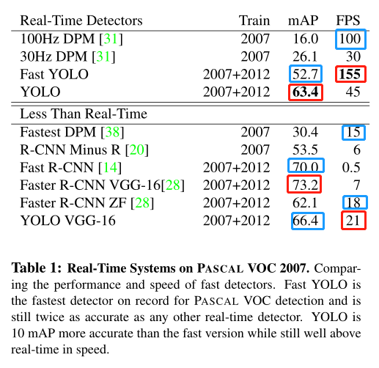
实验分析-1与其他实时系统的比较
实时系统
100Hz的DPM速率较快，但mAP太低；
30Hz的DPM的mAP和速率都很低；
YOLO的mAP最高但速率不是很快；
FastYOLO综合来说mAP较高且速度最快
非实时系统
Faster R-CNN VGG-16, Faster R-CNN, YOLO VGG-16的mAP排前三
YOLO VGG-16, Faster R-CNN ZF, Faster DPM的FPS排前三
总的来说，YOLO VGG-16效果较好

Slide 15
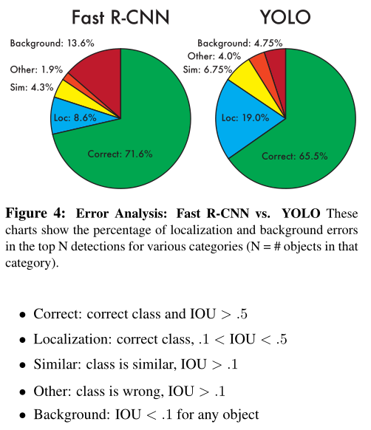
实验分析-2VOC 2007误差分析
YOLO努力正确地本地化对象。在YOLO的错误中，本地化错误比所有其他来源的错误加起来还要多。
快速R-CNN的定位错误少得多，但背景错误多得多。13.6%的最高探测结果是假阳性，没有任何物体。Fast R-CNN预测背景探测的可能性几乎是YOLO的3倍。

Slide 16
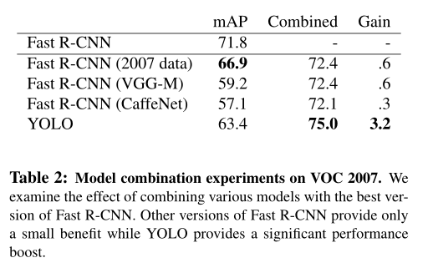
实验分析-3结合Fast R-CNN和YOLO
Fast R-CNN和YOLO结合在VOC2007上mAP有所提升
Fast R-CNN和其他Fast R-CNN结合在VOC2007数据上mAP也有提升，但幅度较小

Slide 17
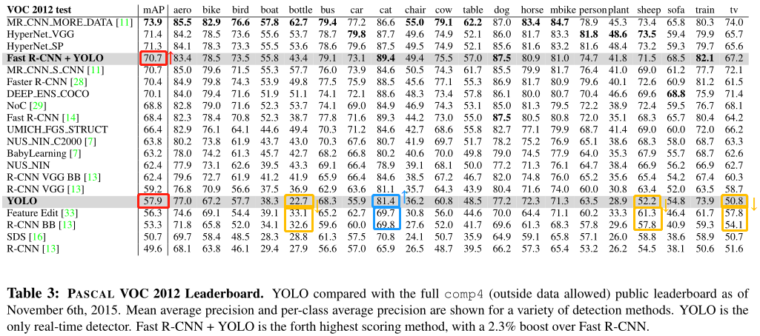
实验分析-4VOC 2012结果
在VOC 2012测试集上，YOLO得分57.9% mAP。这比目前的技术水平要低，更接近使用VGG-16的原始R-CNN，见表3。与最接近的竞争对手相比，该系统很难对付小物体。在瓶子、绵羊和电视/监视器等类别上，YOLO的得分比R-CNN或Feature Edit低8-10%。然而，在其他类别如猫，训练YOLO达到更高的表现。
联合的Fast R-CNN + YOLO模型是性能最好的检测方法之一。Fast R-CNN与YOLO的结合提高了2.3%，在公共排行榜上上升了5个名次，如表3第4行所示。

Slide 18
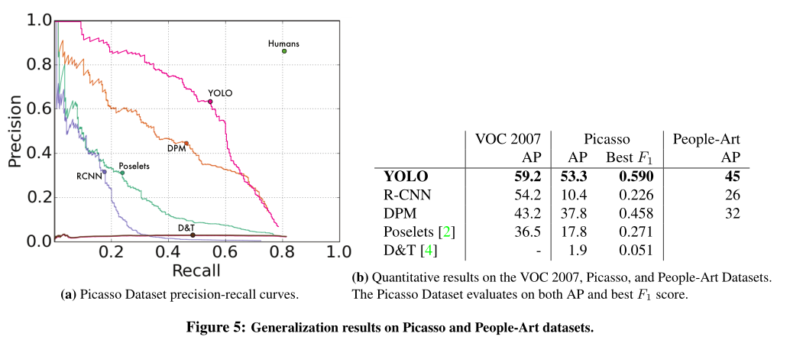
实验分析-5泛化性:艺术作品中的人物检测
R-CNN 2007年VOC的AP值很高。然而，R-CNN在应用于艺术作品时大幅下降。R-CNN使用选择性搜索的边界框建议，然而这是调整自然图像。R-CNN中的分类器步骤只看到很小的区域，需要更好的建议。
DPM在应用于艺术品时能够很好地维护其AP。先前的研究认为，DPM性能良好是因为它对物体的形状和布局有很强的空间模型。
YOLO对VOC 2007的降解性能较好，应用于原图时，其AP的降解率低于其他方法。与DPM一样，YOLO建模对象的大小和形状，以及目标之间的关系和目标通常出现的位置。艺术品和自然图像在像素水平上非常不同，但它们在物体的大小和形状方面是相似的，因此YOLO仍然可以预测好的边界框和检测。

Slide 19
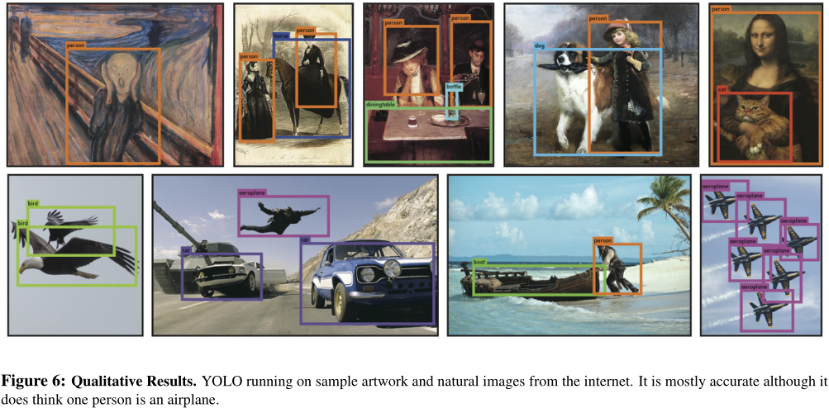
实验分析-6在野外实时检测
YOLO是一种快速、准确的物体检测器，使其成为计算机视觉应用的理想选择。
作者将YOLO连接到一个网络摄像头，并验证它是否保持了实时性，包括从摄像头获取图像和显示检测结果的时间。生成的系统具有交互性和吸引力。虽然YOLO是单独处理图像的，但当与网络摄像头连接时，它就像一个跟踪系统，在物体四处移动和外观变化时检测它们。

Slide 20
总结展望
本文介绍了一个统一的目标检测模型YOLO。作者的模型构造简单，可以直接在全图像上训练。与基于分类器的方法不同，YOLO是在与检测性能直接对应的损失函数上进行训练，整个模型是联合训练的（边框xywh+置信度c+分类C）。
Fast YOLO是当时文献中最快的通用对象检测器，YOLO推动了实时对象检测的前沿。YOLO还可以很好地推广到新的领域，使其成为依赖于快速、健壮的对象检测的应用程序的理想选择。

Slide 21
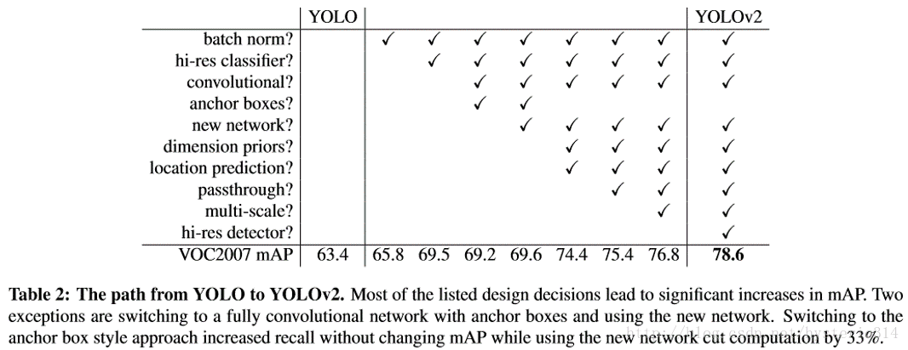
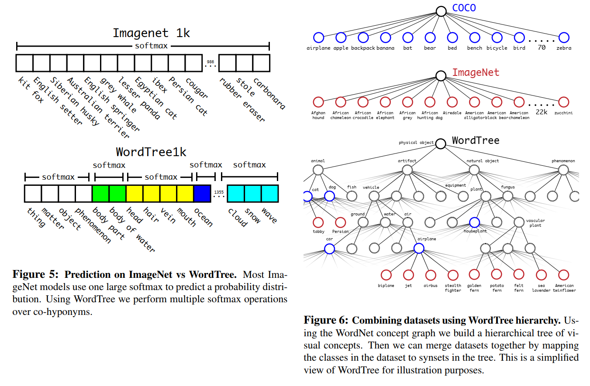
总结展望
BN：让网络提高了收敛性，同时还消除了对其他形式的正则化的依赖，模型去dropout也不会过拟合；
HRC：分辨率先在ImageNet上进行Fine Tune，Fine Tune10个epochs，让网络有时间调整他的滤波器，好让其能更好的运行在新分辨率上，还需要调优用于检测的Resulting Network。最终通过使用高分辨率，mAP提升了4%。
CWAB：作者发现通过预测偏移量而不是坐标值能够简化问题，让神经网络学习起来更容易。
Dimension clusters和Direct location prediction，improves YOLO by almost 5% over the version with anchor boxes.
YOLO 9000 的网络结构允许实时地检测超过9000种物体分类，这归功于它能同时优化检测与分类功能。使用WordTree来混合来自不同的资源的训练数据，并使用联合优化技术同时在ImageNet和COCO数据集上进行训练，YOLO9000进一步缩小了监测数据集与识别数据集之间的大小代沟。
使用联合训练法，YOLO9000使用COCO检测数据集学习检测图片中的物体的位置，使用ImageNet分类数据集学习如何从大量的类别中进行分类。

Slide 22
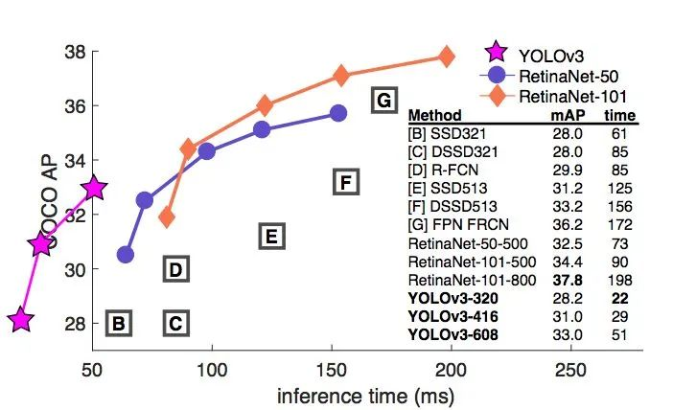
总结展望
YOLOv3改进之处：
1.多尺度预测 （类FPN）
2.更好的基础分类网络（类ResNet）和分类器 darknet-53
3.分类器-类别预测：
YOLOv3不使用Softmax对每个框进行分类，主要考虑因素有两个：
a.Softmax使得每个框分配一个类别（score最大的一个），而对于OpenImages这种数据集，目标可能有重叠的类别标签，因此Softmax不适用于多标签分类。
b.Softmax可被独立的多个logistic分类器替代，且准确率不会下降。
分类损失采用binary cross-entropy loss.

Slide 23
